Slide 1
HOMEWORK 1
Federica Martello
O46002249

Slide 2
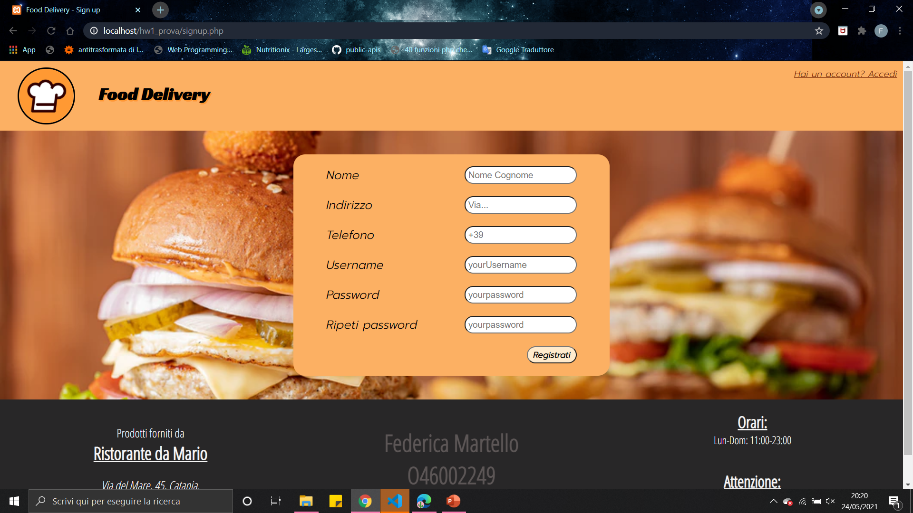
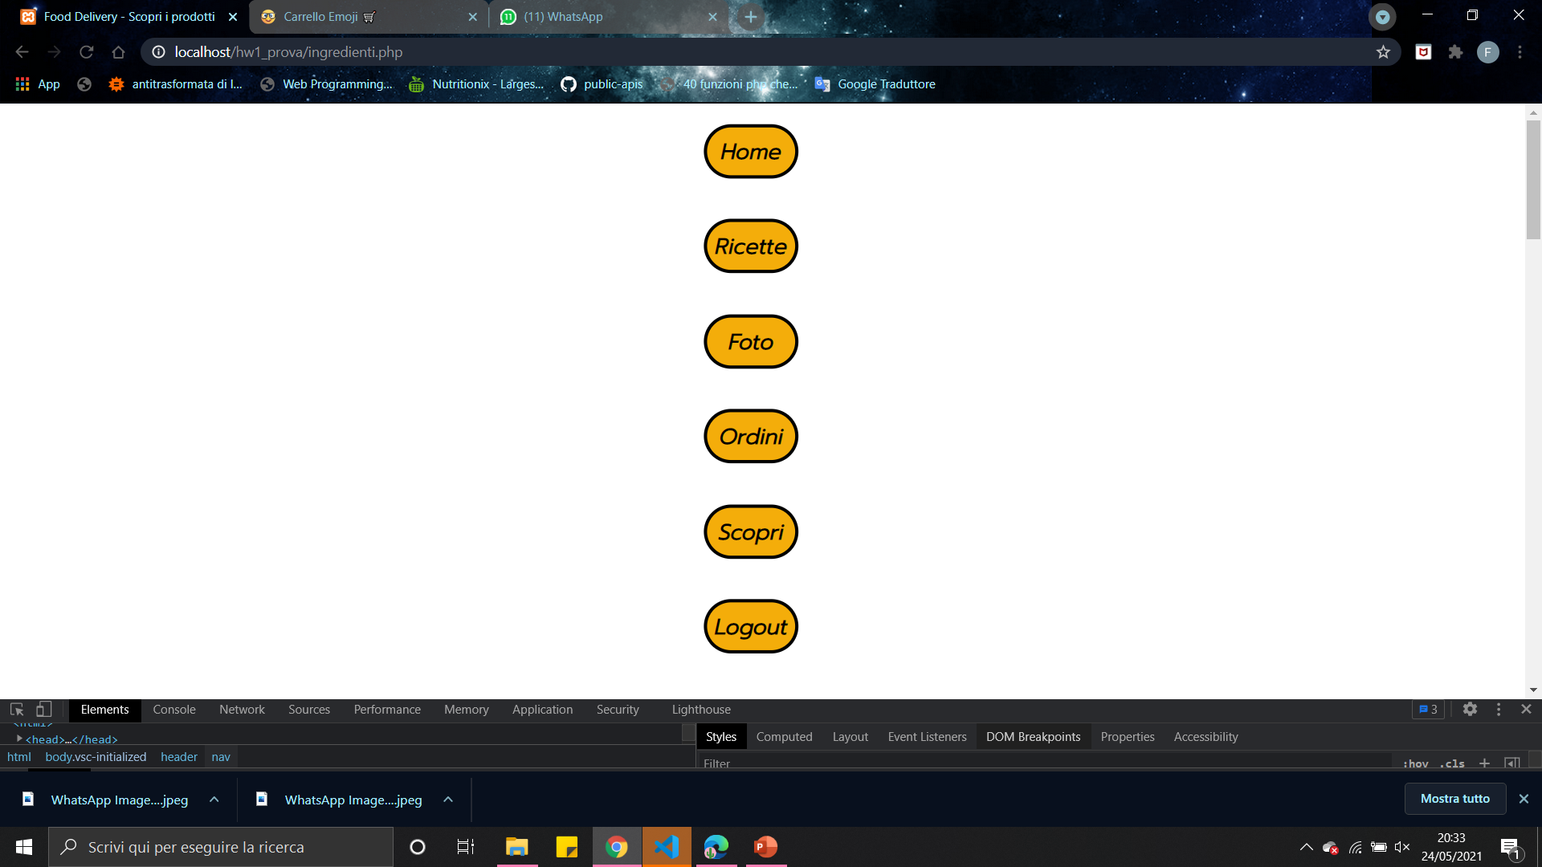
Food Delivery è un sito per ordinare cibo a domicilio
Funzioni
È possibile consultare una selezione di ricette
Galleria di foto
Nuovi ordini e riepilogo
Selezione dei prodotti in base agli ingredienti desiderati

Slide 3
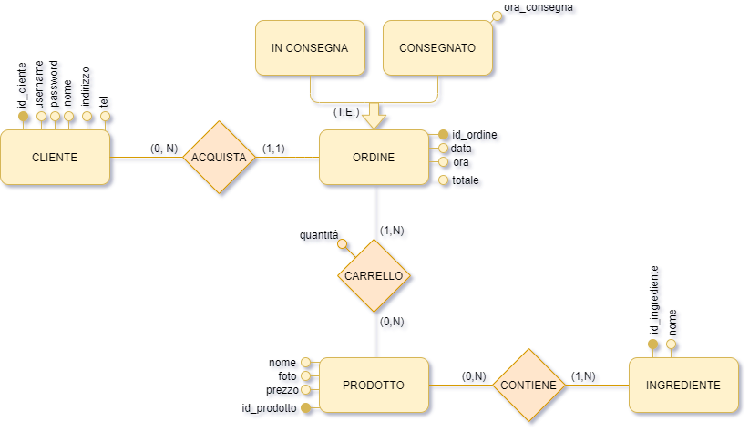
Diagramma ER

Slide 4
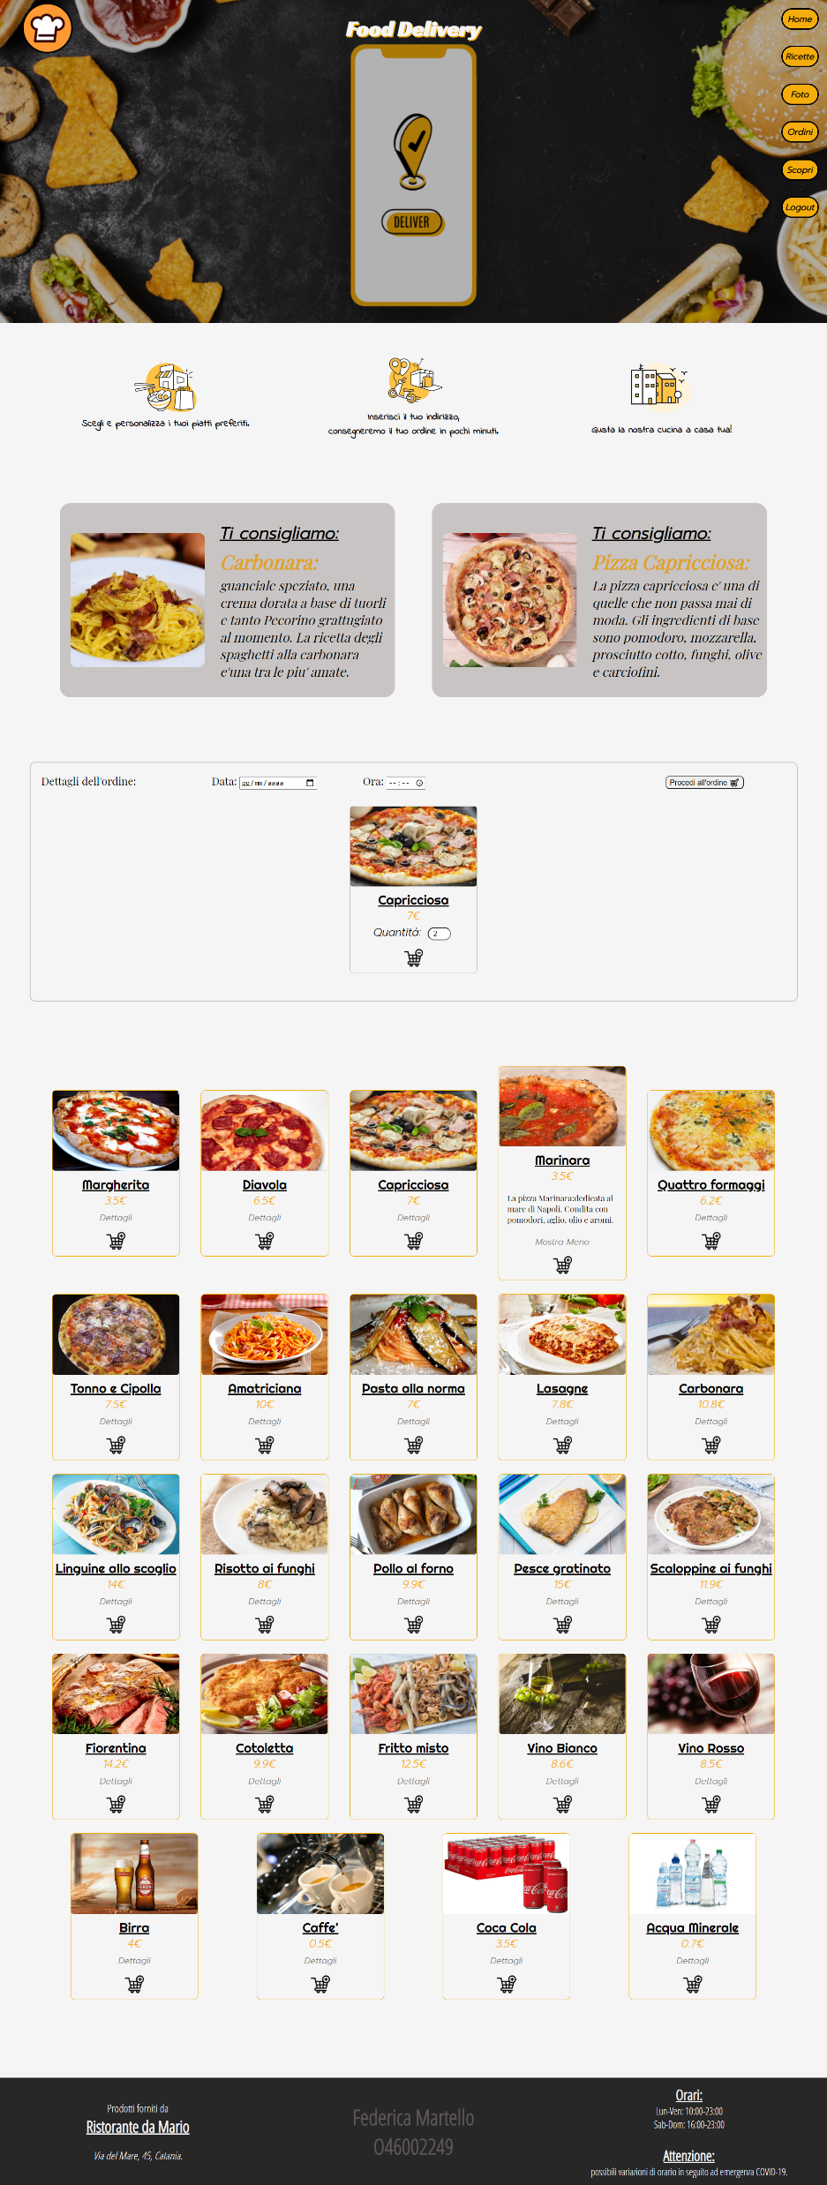
Nuovo ordine:

Slide 5
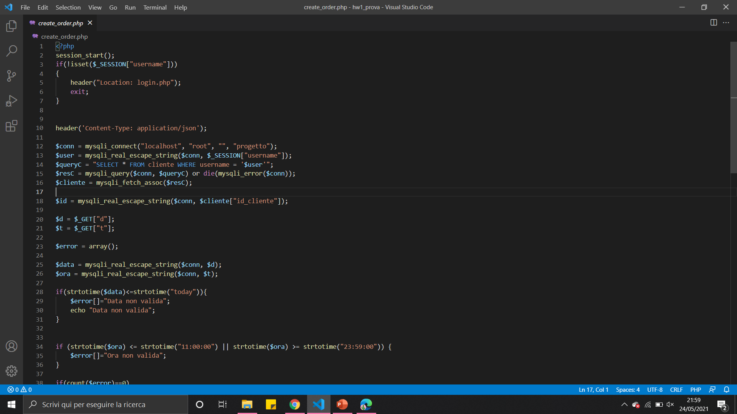
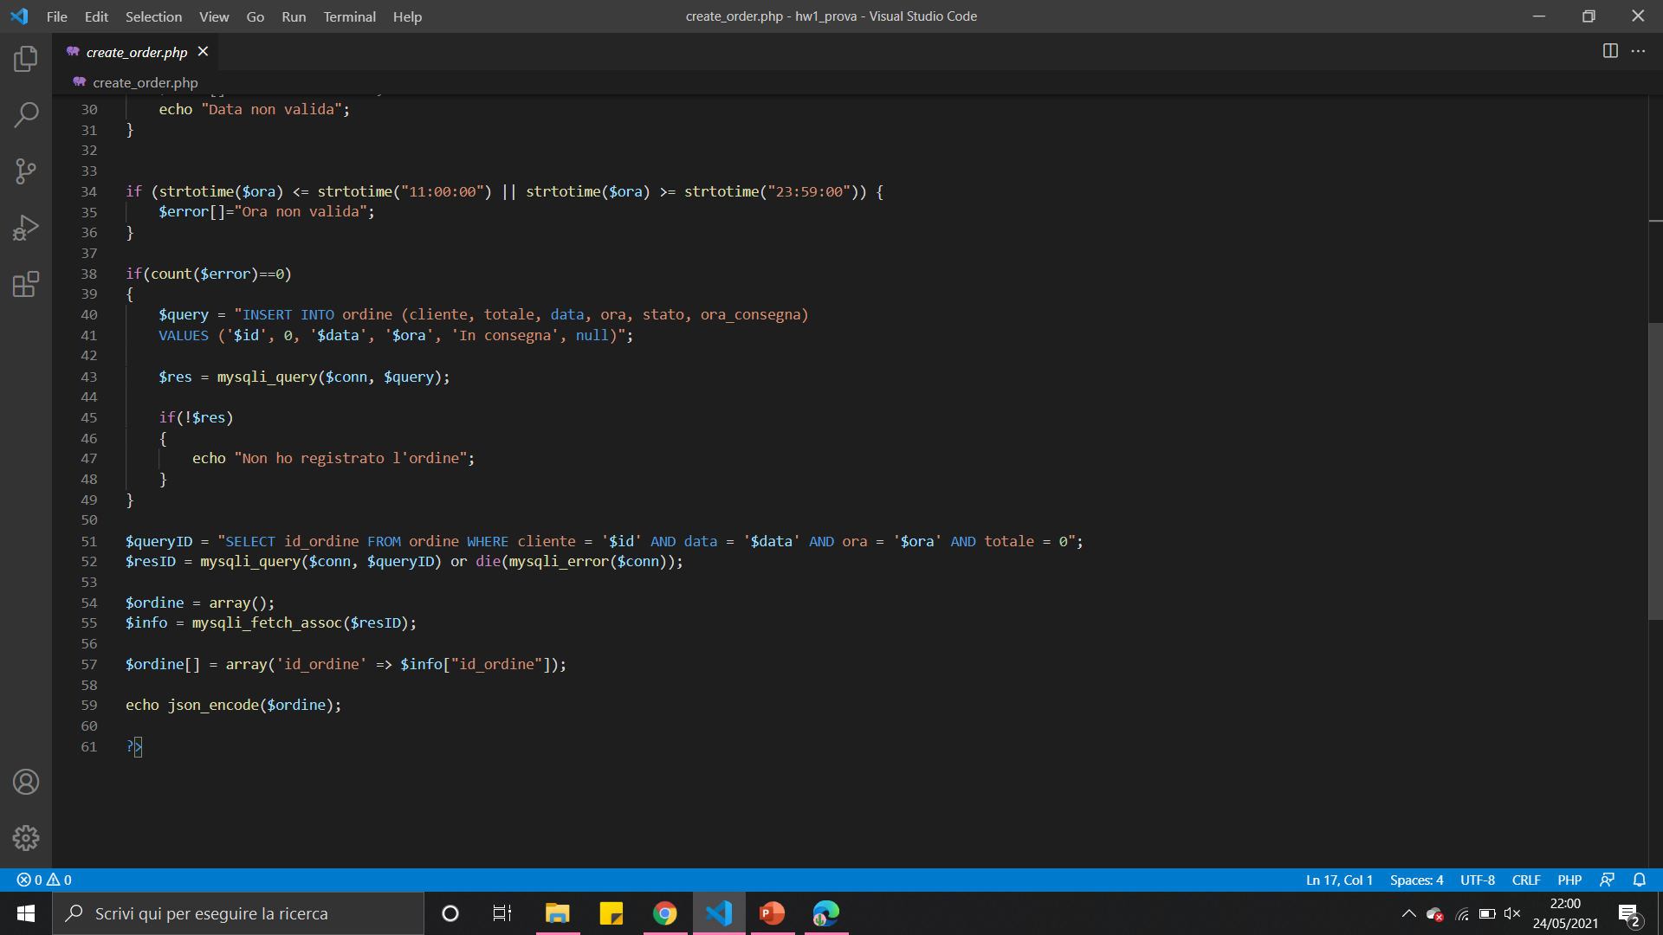
Create_order.php

Slide 6
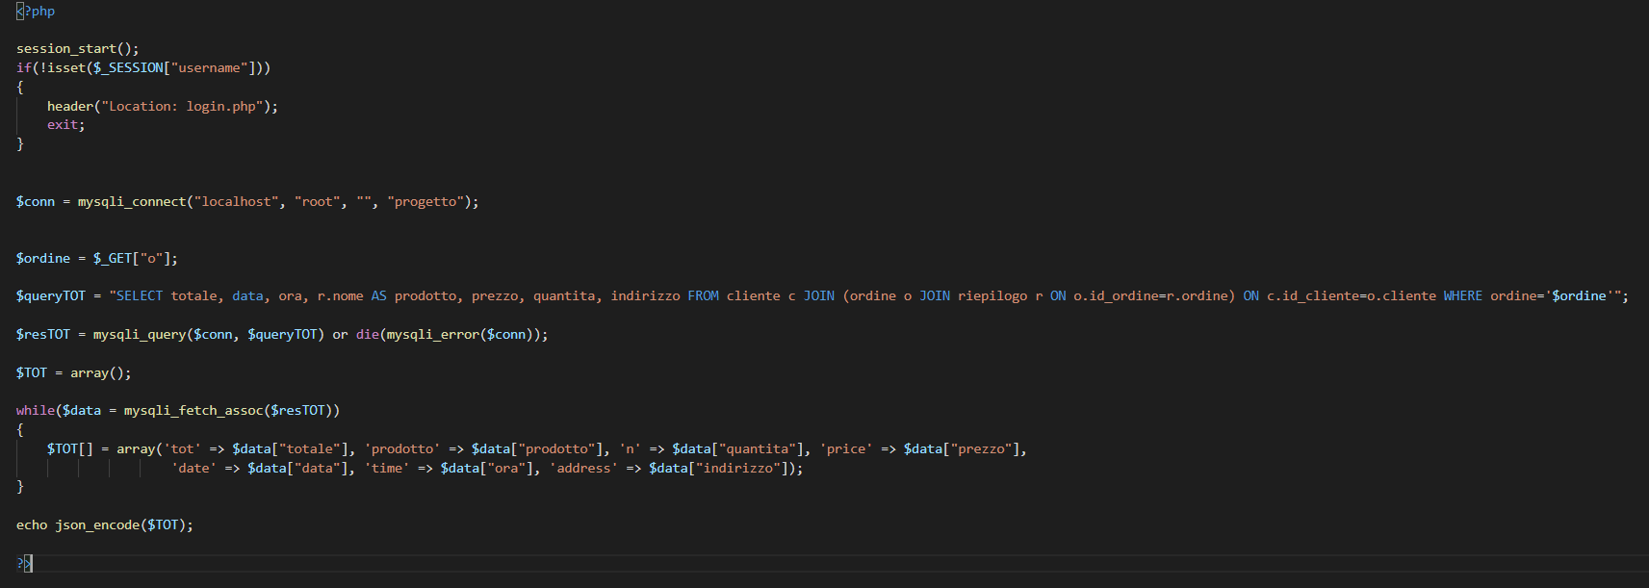
Get_order_information.php

Slide 7
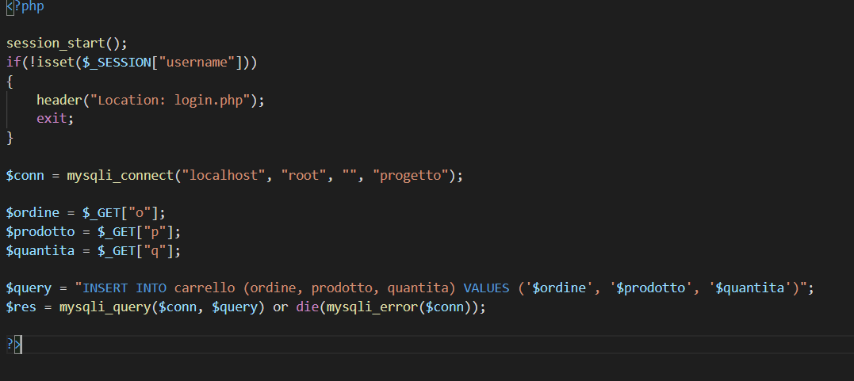
Complete_order.php

Slide 8
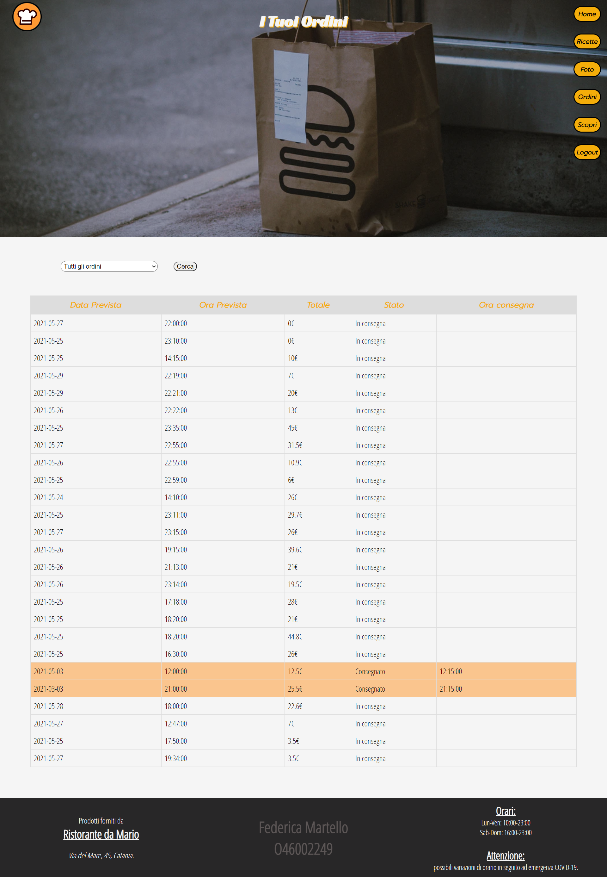
Riepilogo ordini:

Slide 9
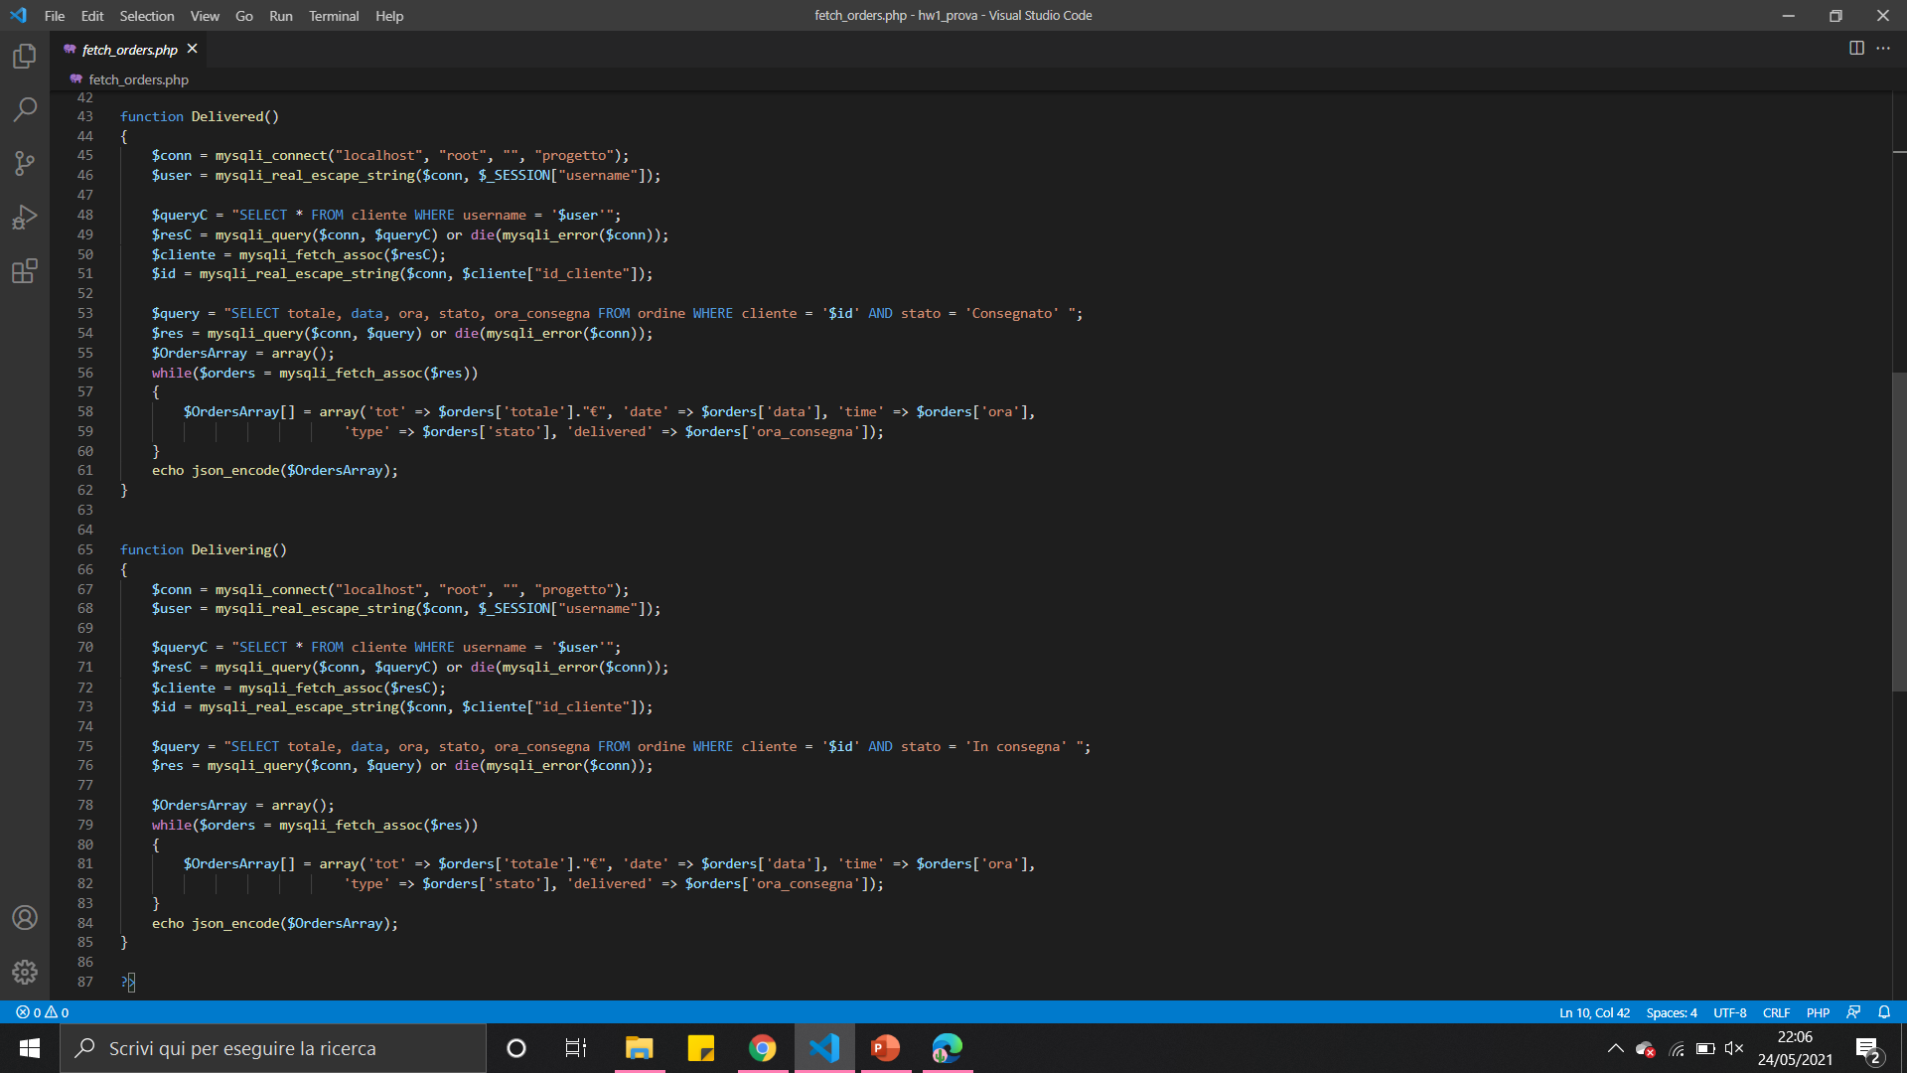
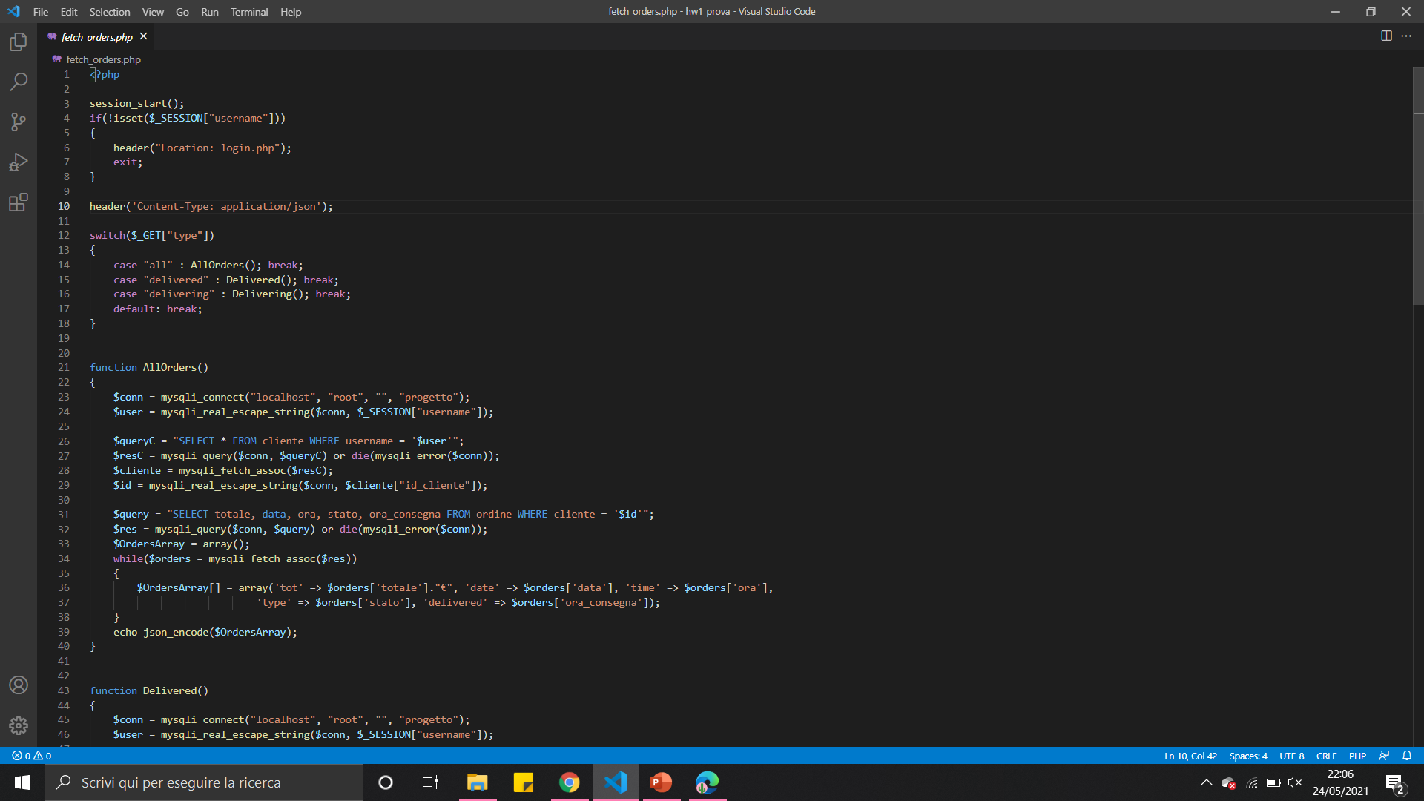
Fetch_orders.php

Slide 10
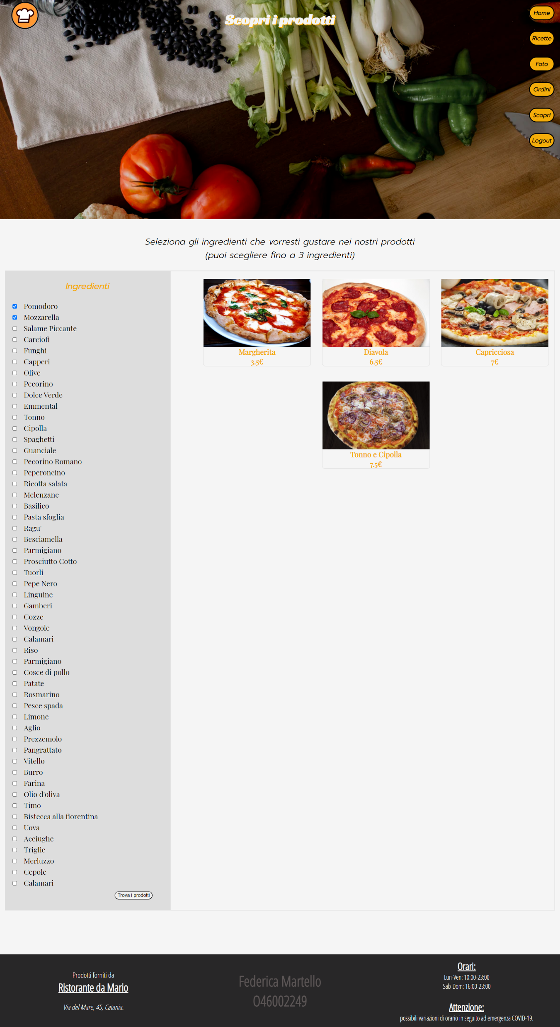
Cerca gli ingredienti:

Slide 11
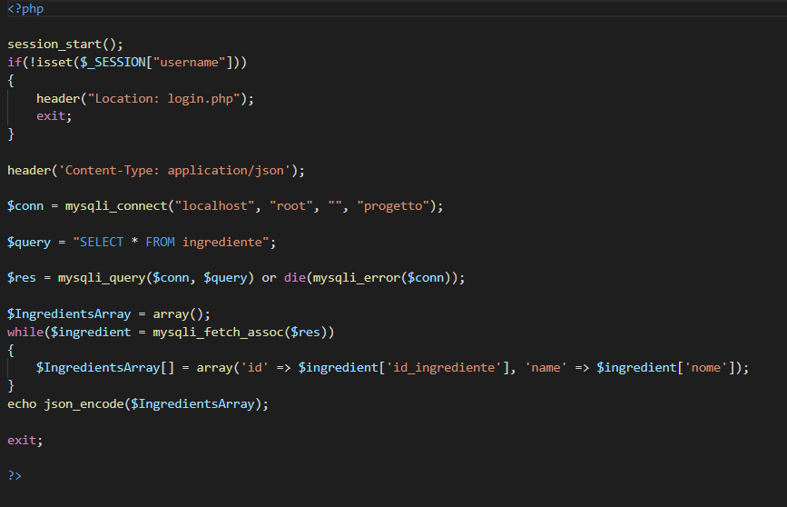
Fetch_ingredients.php

Slide 12
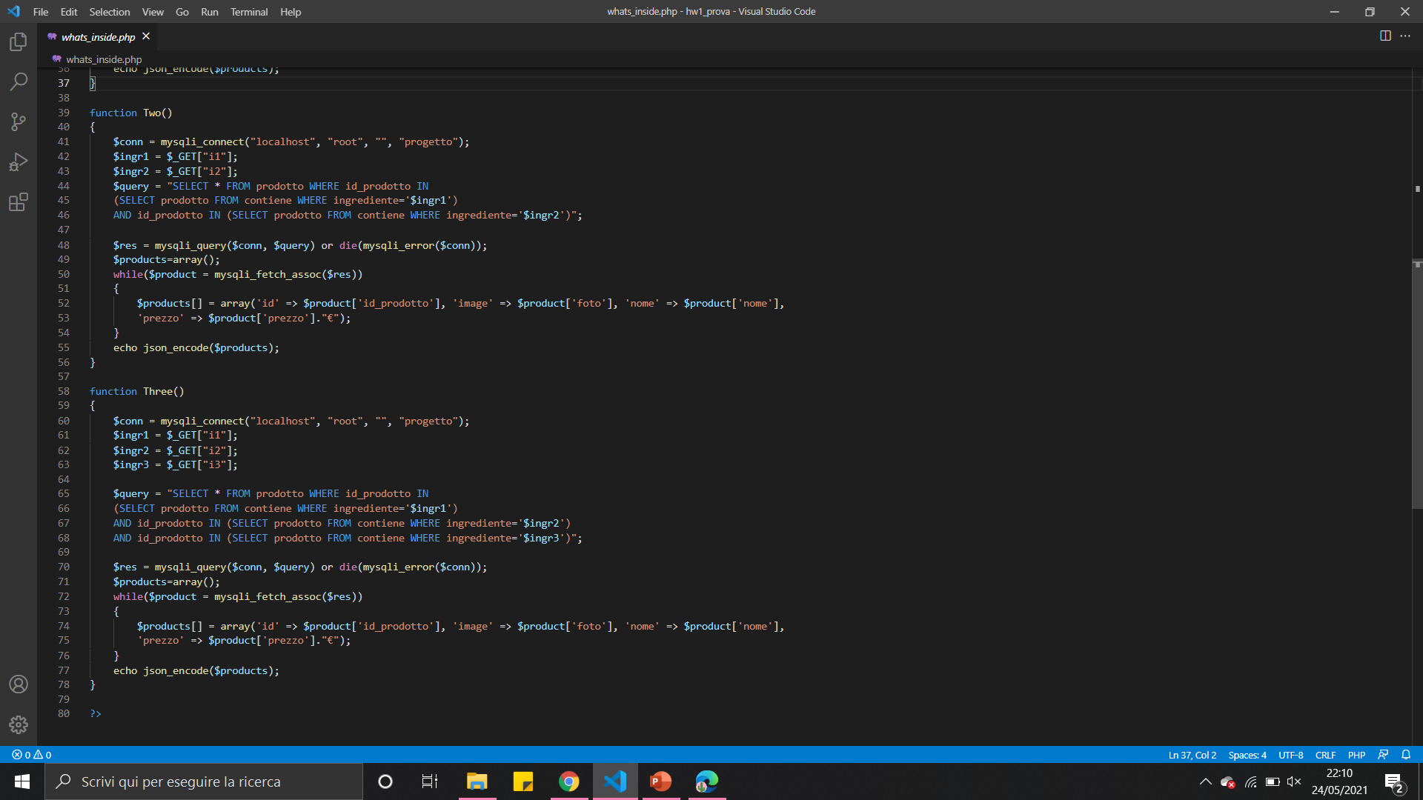
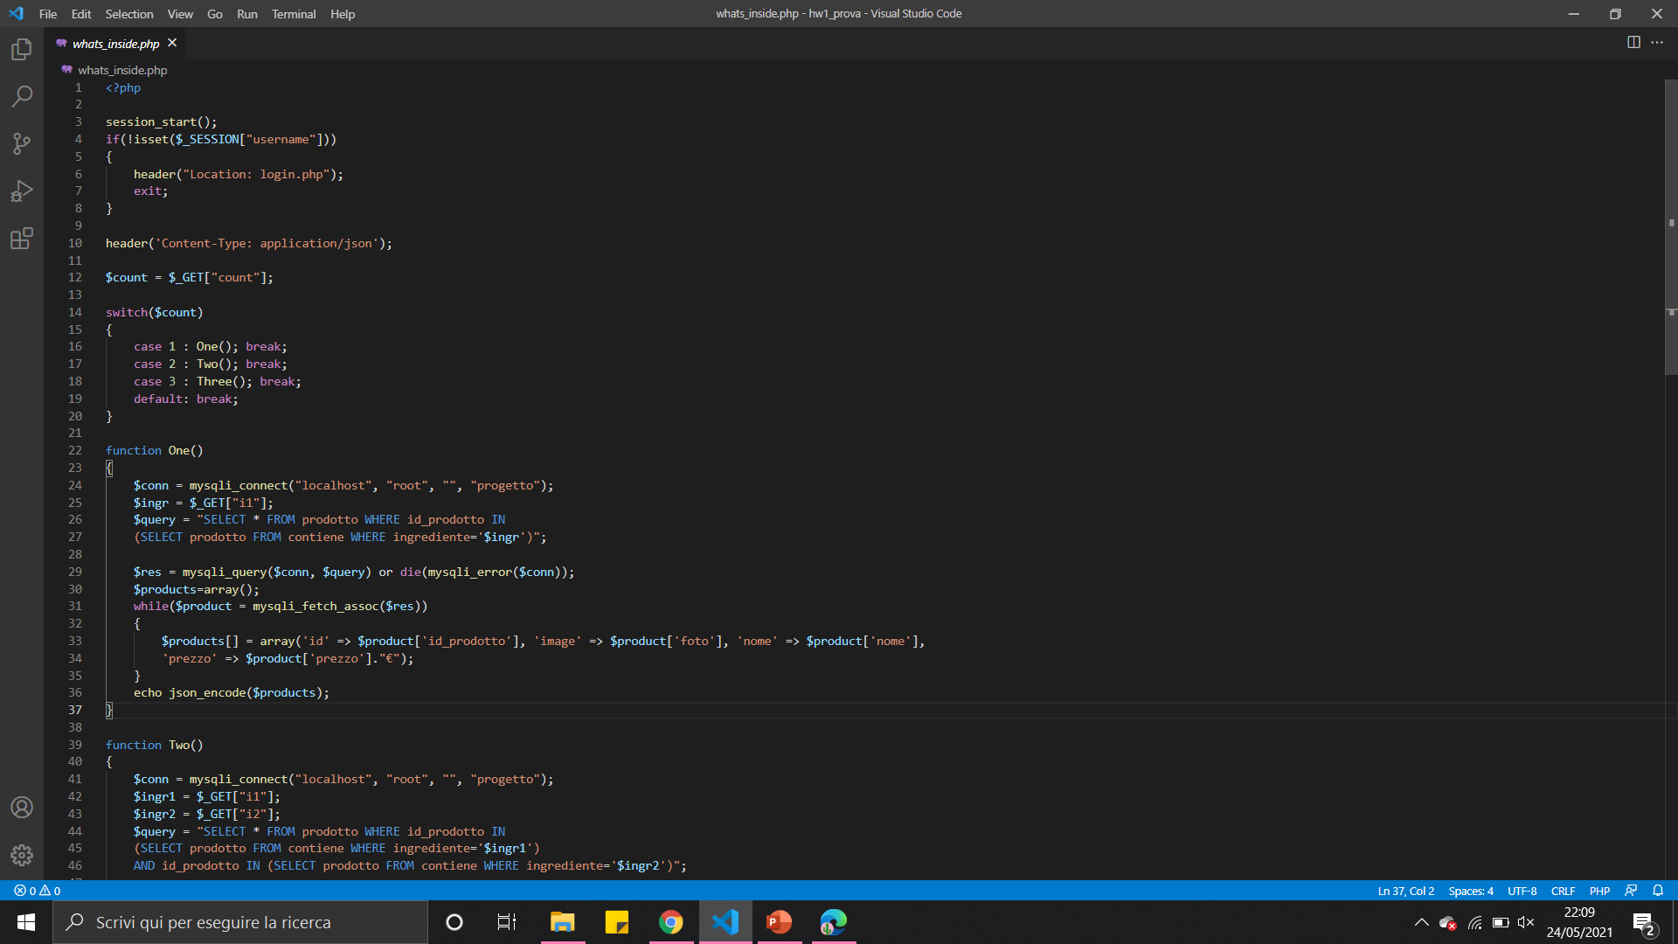
Whats_inside.php

Slide 13
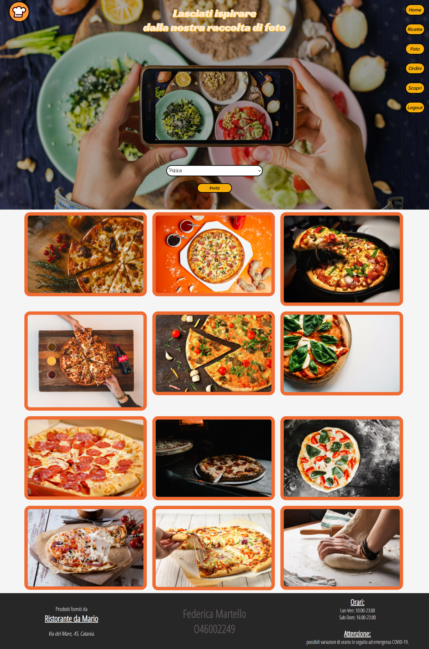
Galleria foto (UNSPLASH):

Slide 14
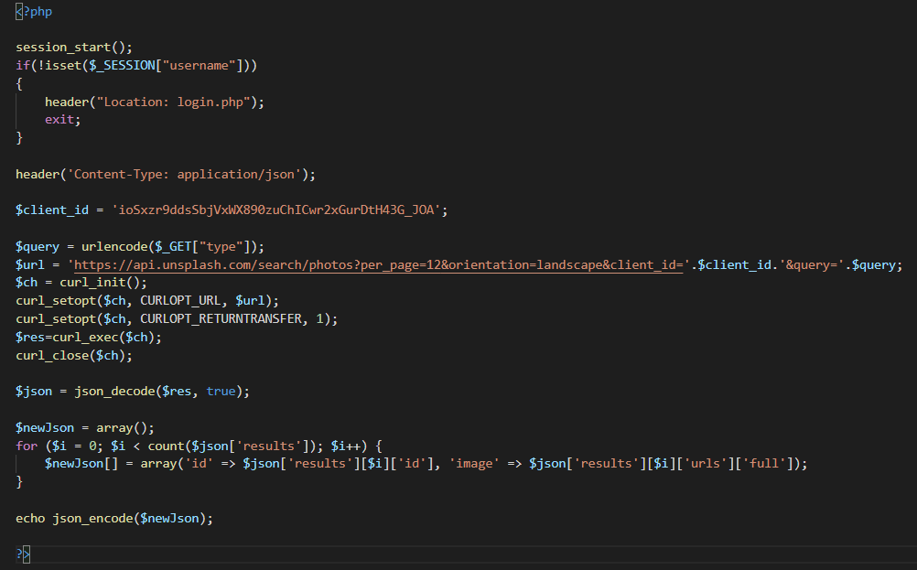
Fetch_unsplash.php

Slide 15
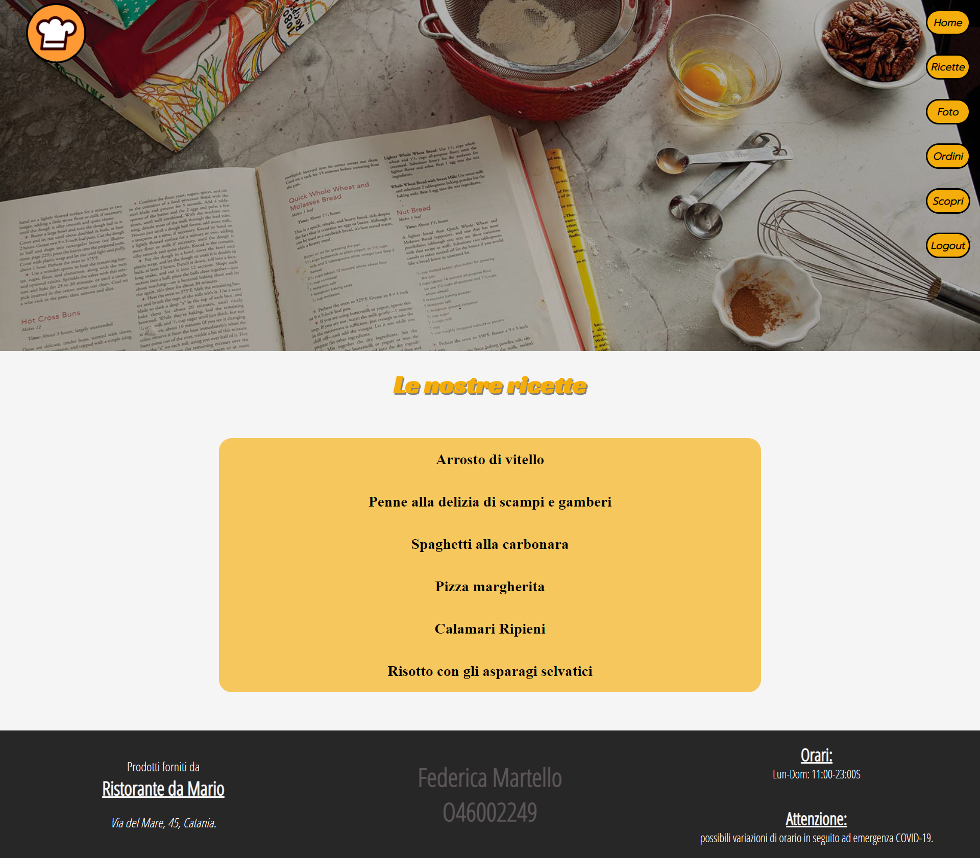
Ricette (SPOONACULAR):

Slide 16
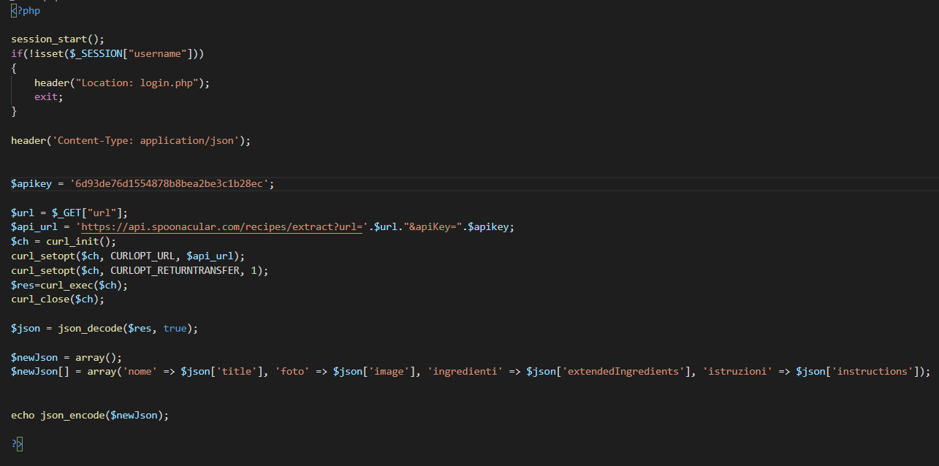
Fetch_ricette.php

Slide 17
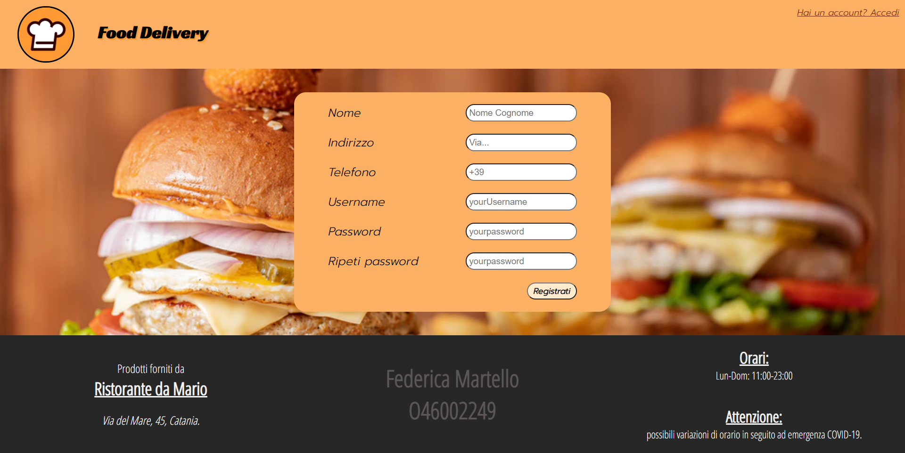
Sign up:

Slide 18
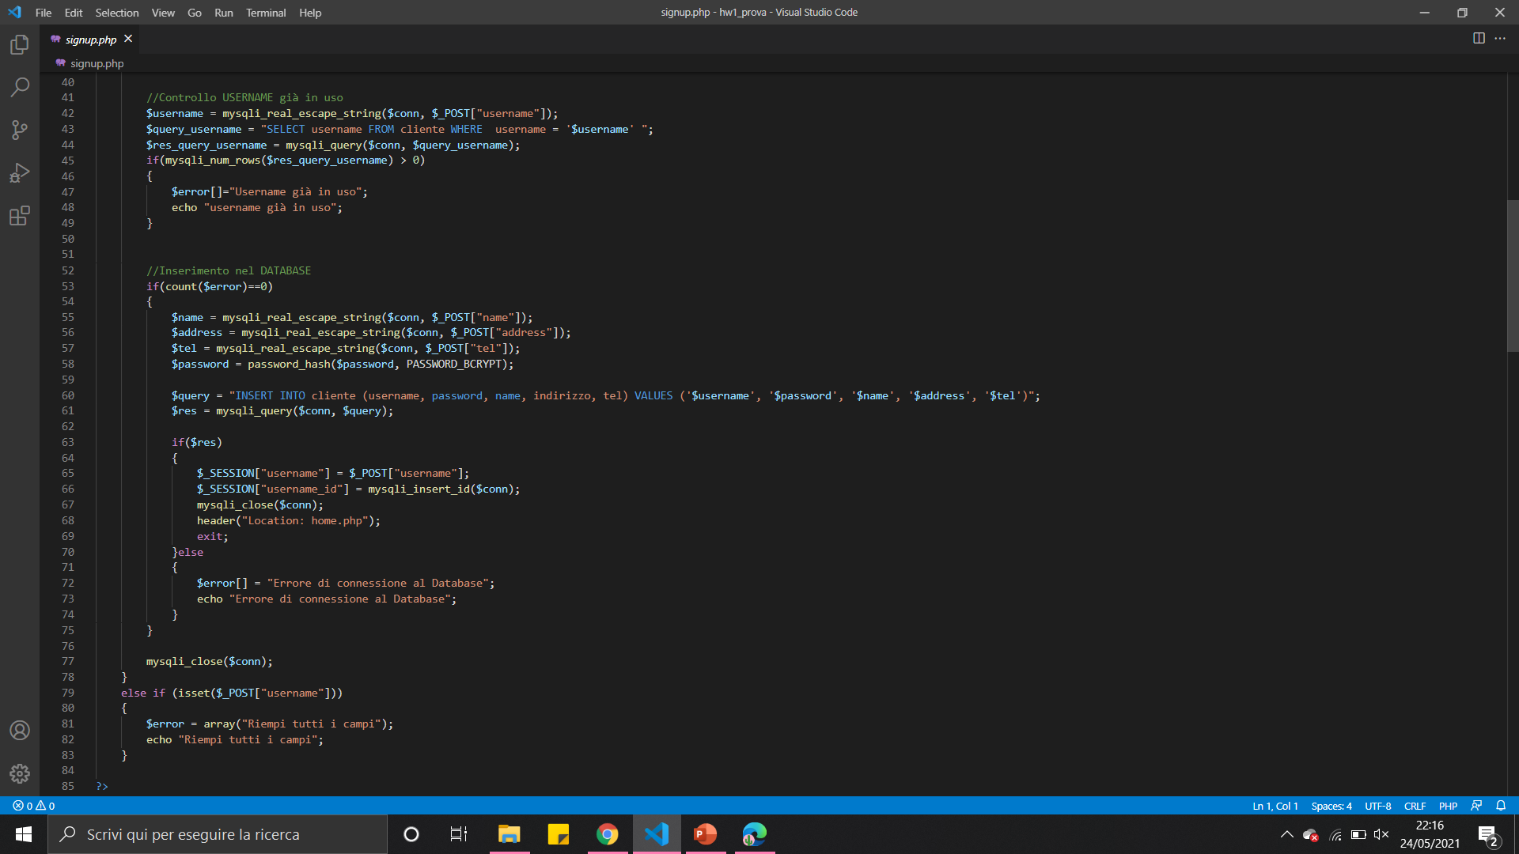
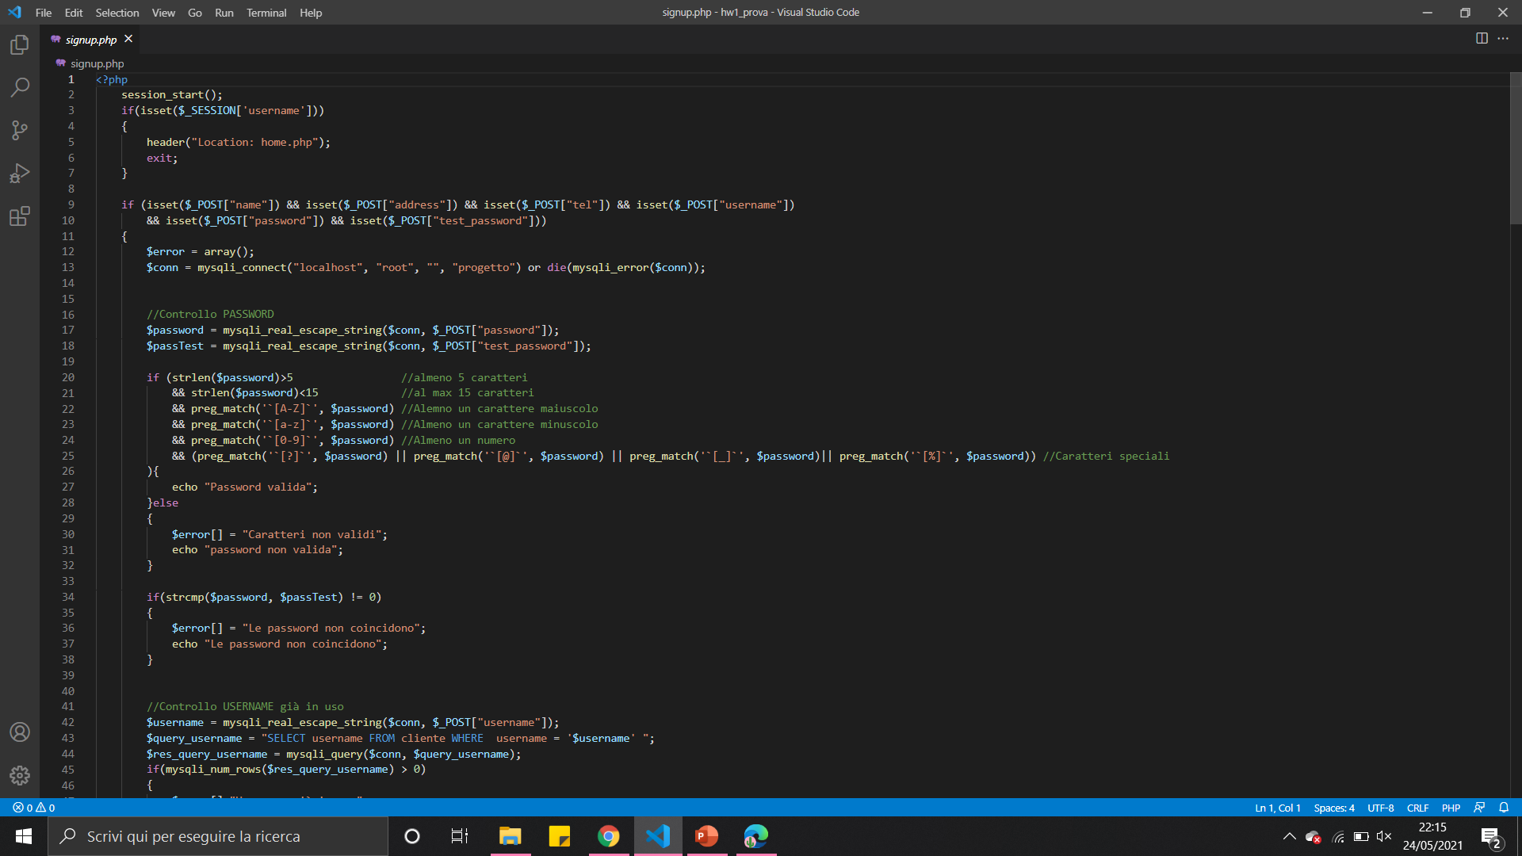

Slide 19
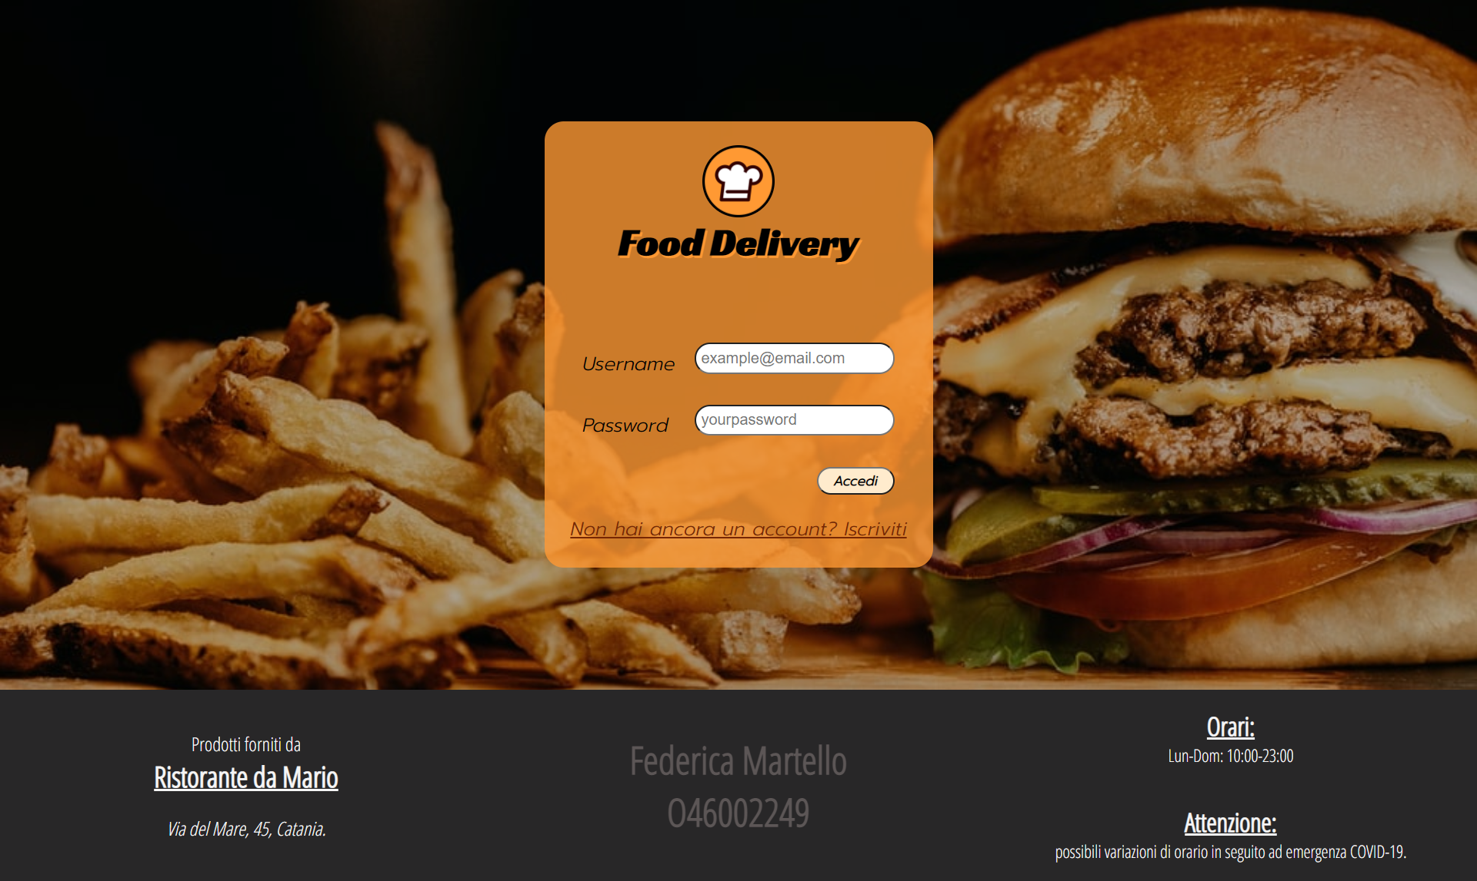
Login:

Slide 20
